Slide 1











Esta es una creación de Raquel

Slide 2
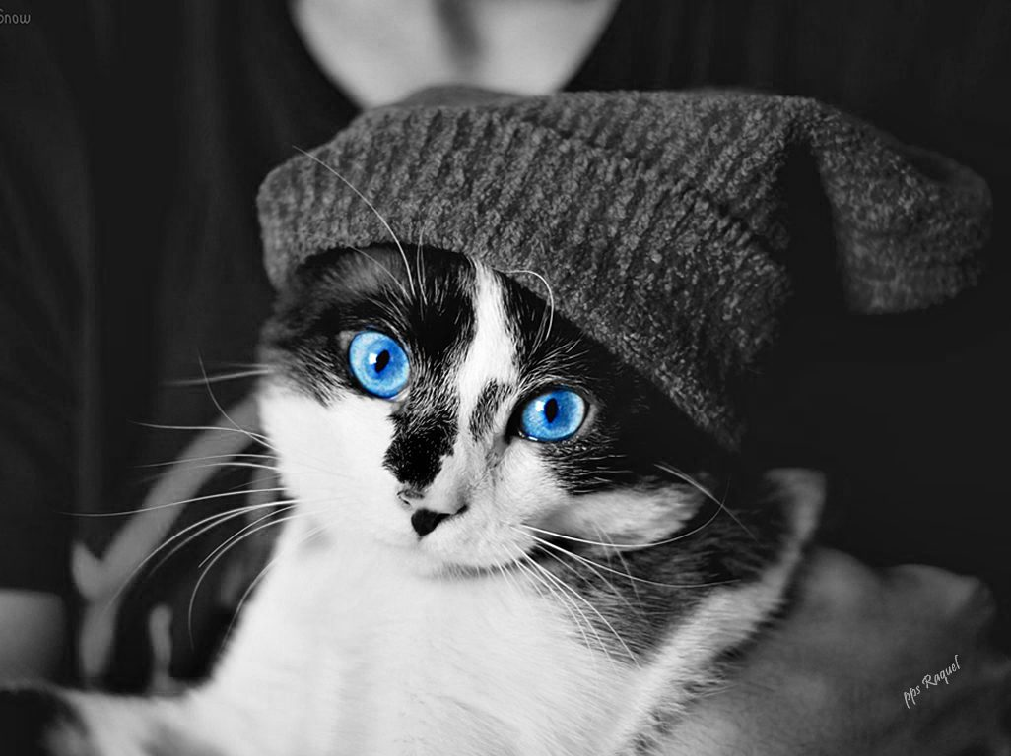
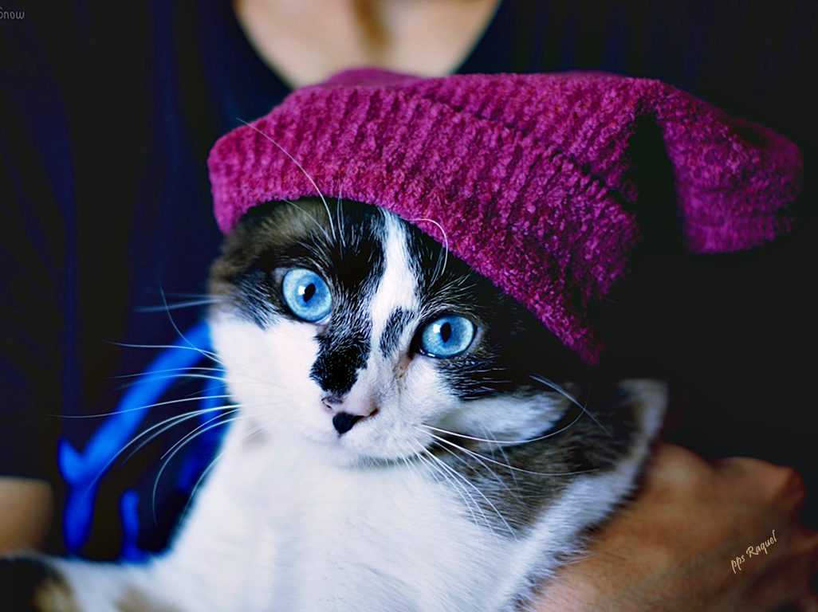

Slide 3
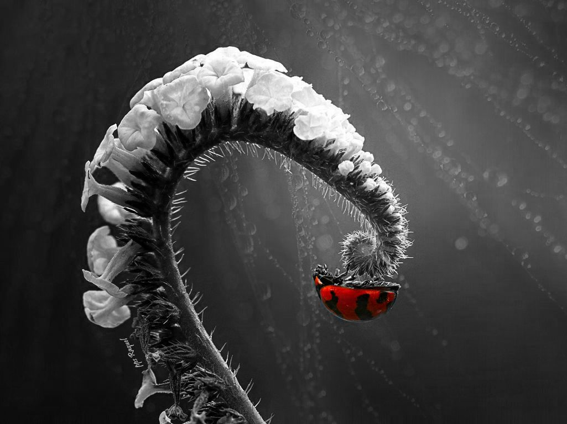
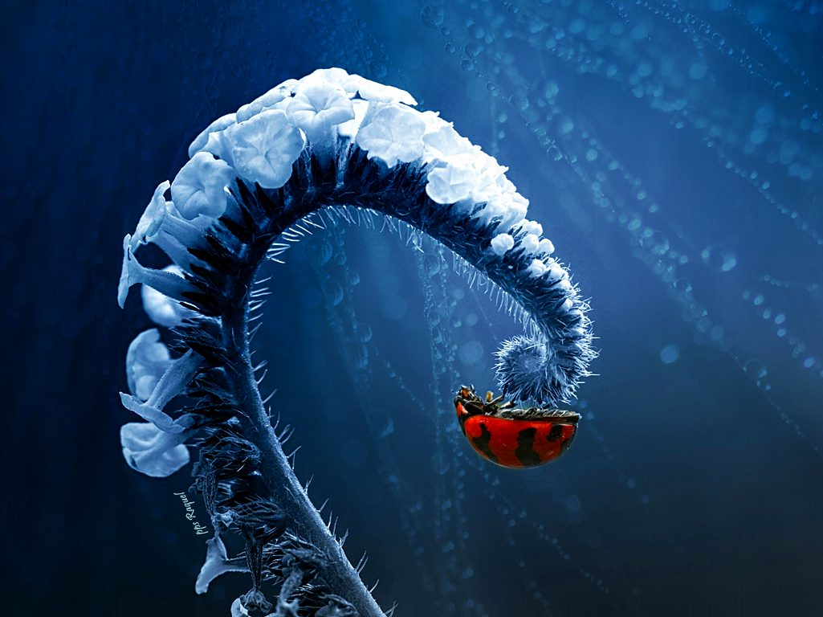

Slide 4
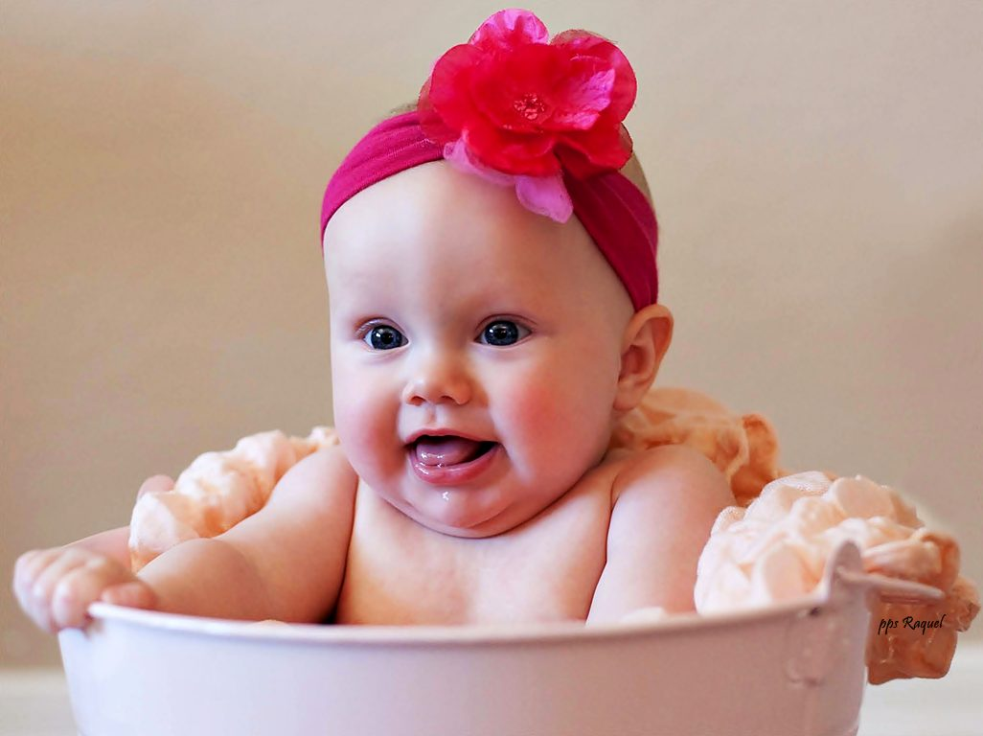
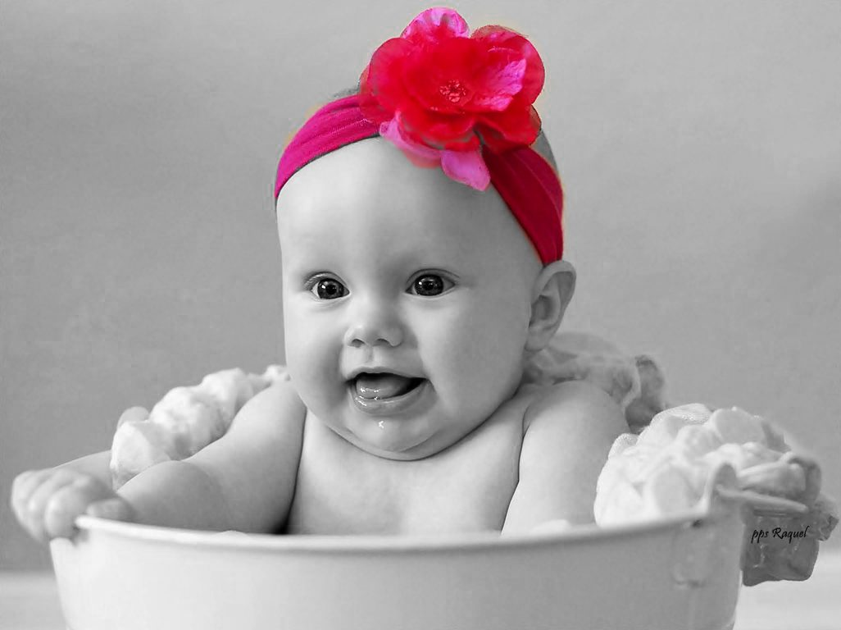

Slide 5
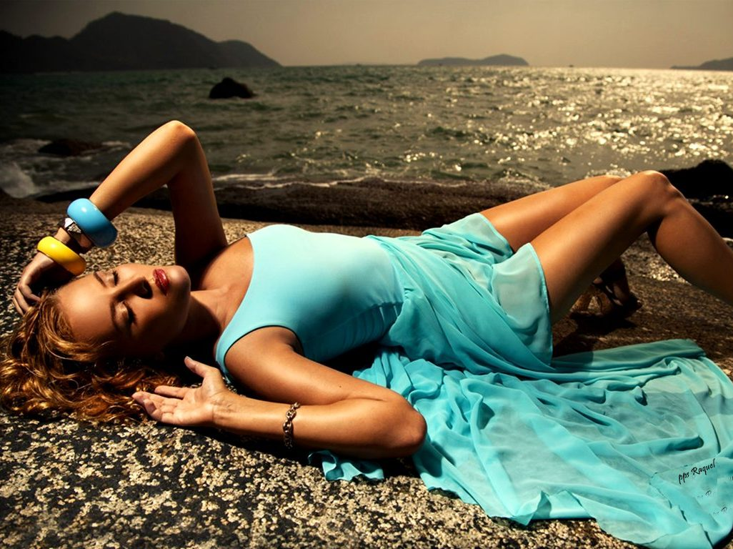
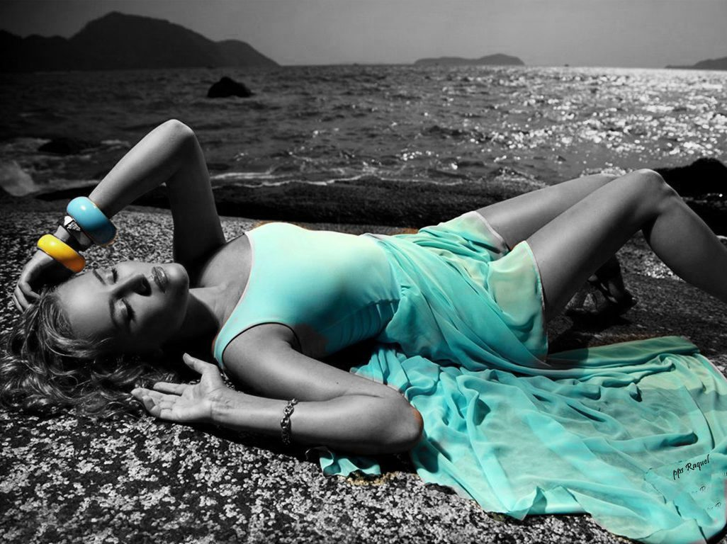

Slide 6
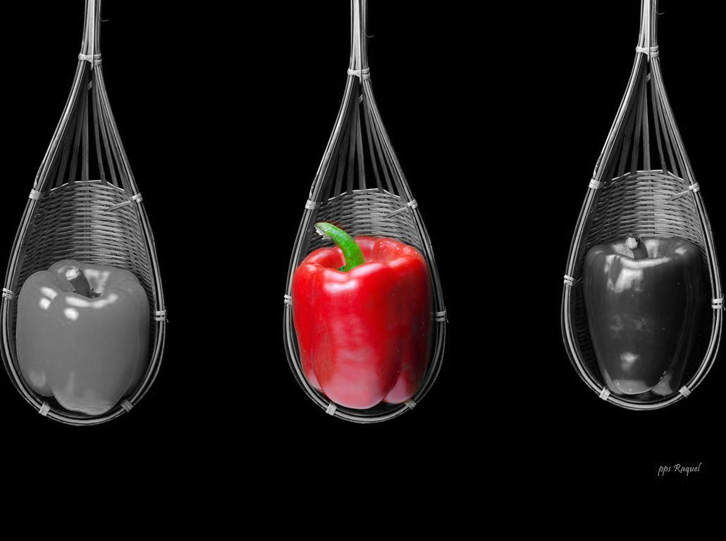
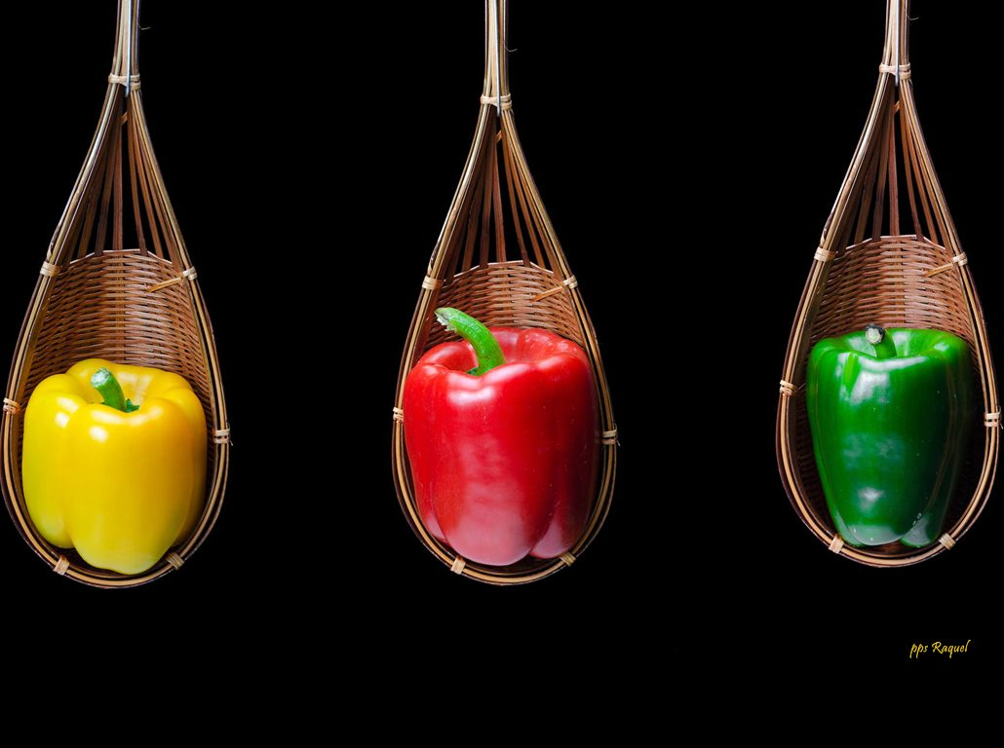

Slide 7
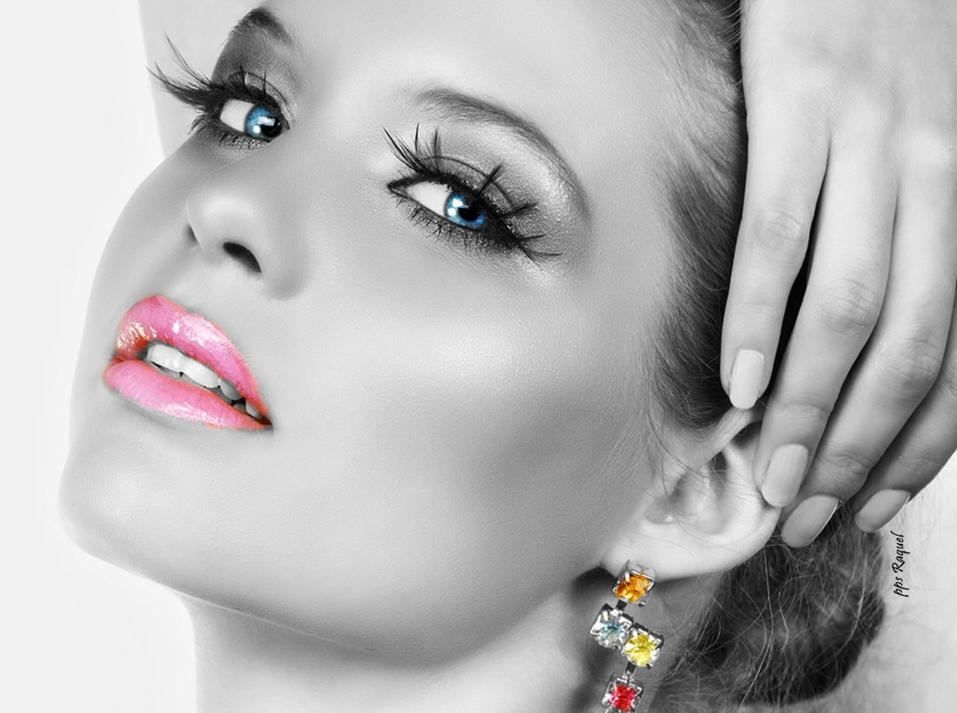
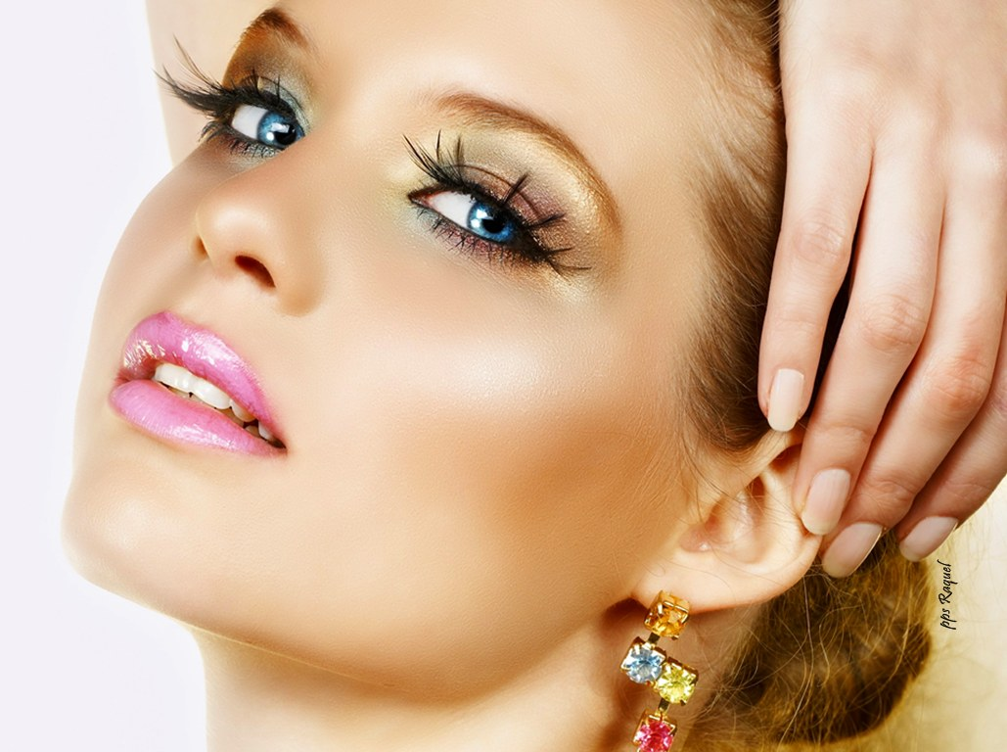

Slide 8
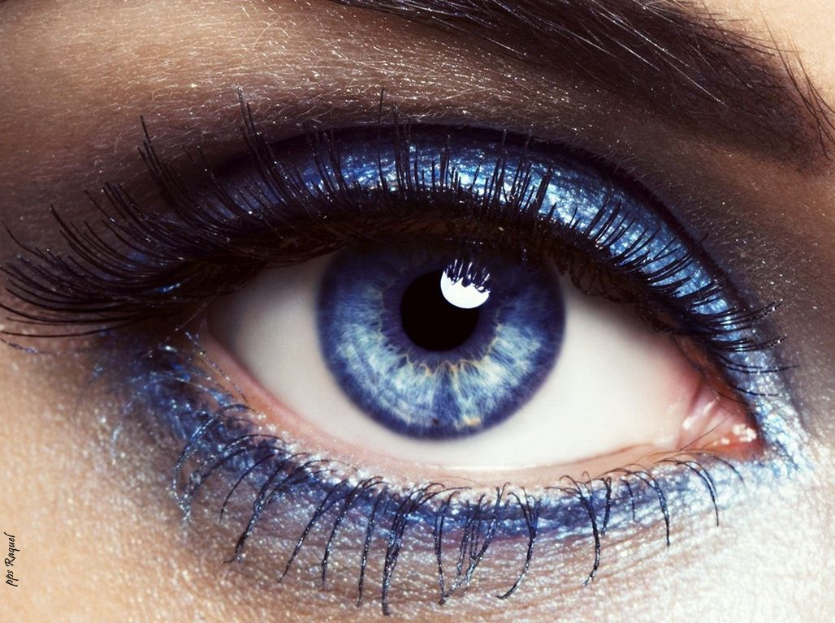
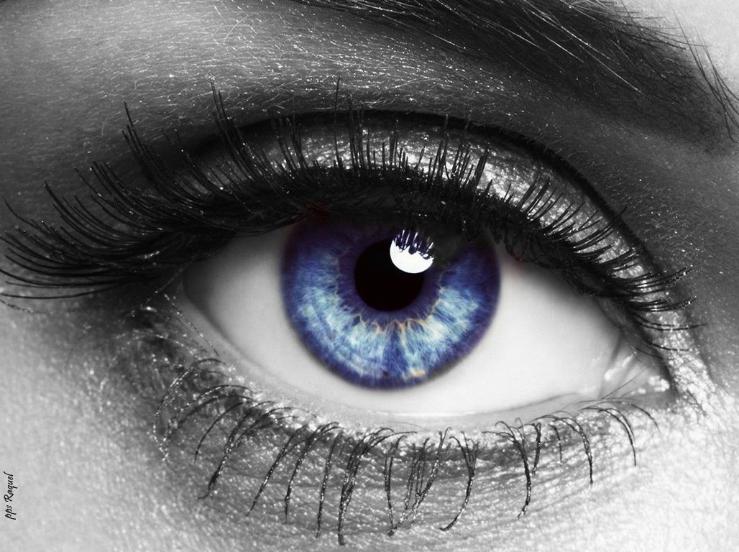

Slide 9
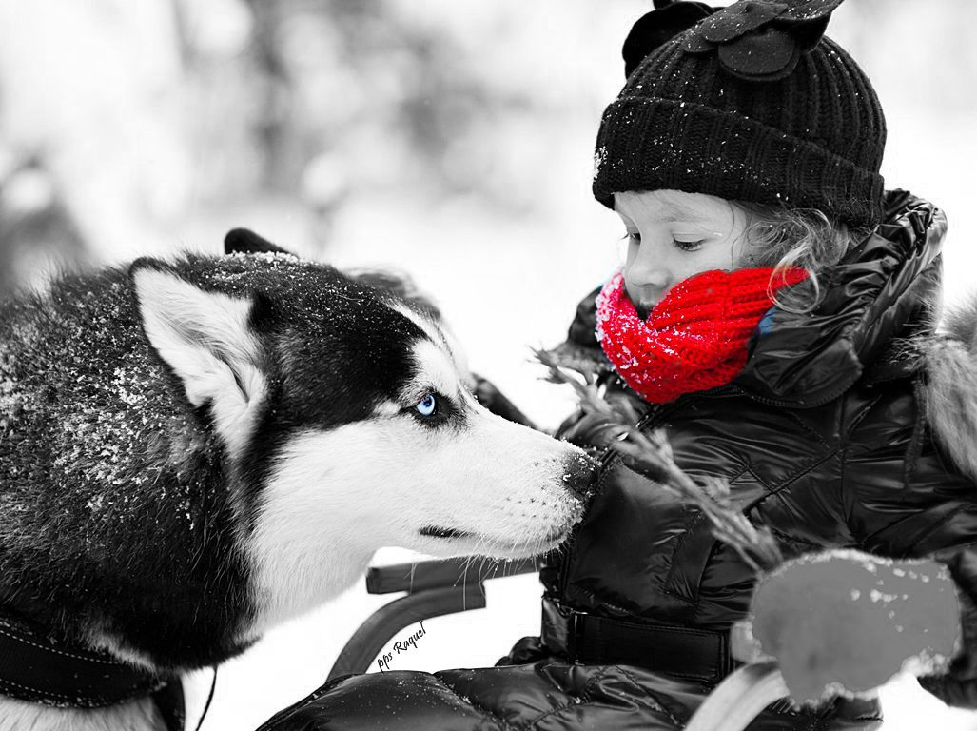
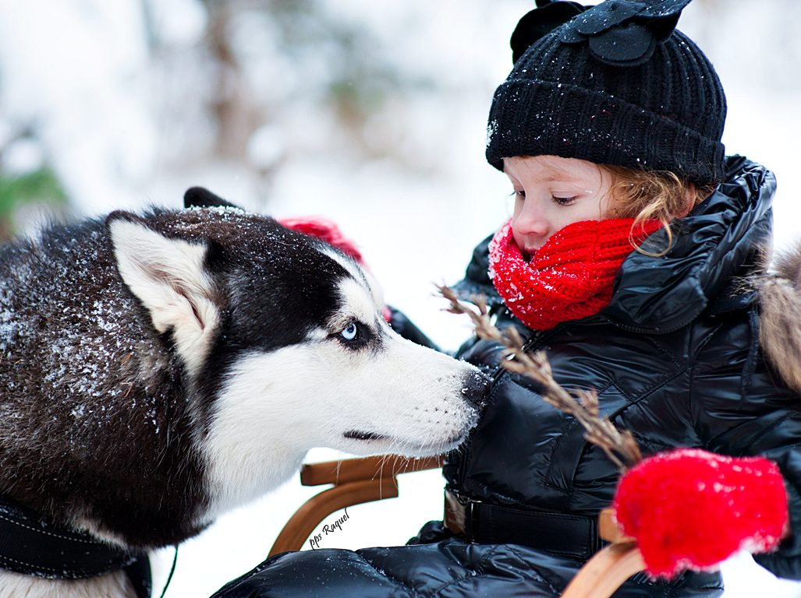

Slide 10
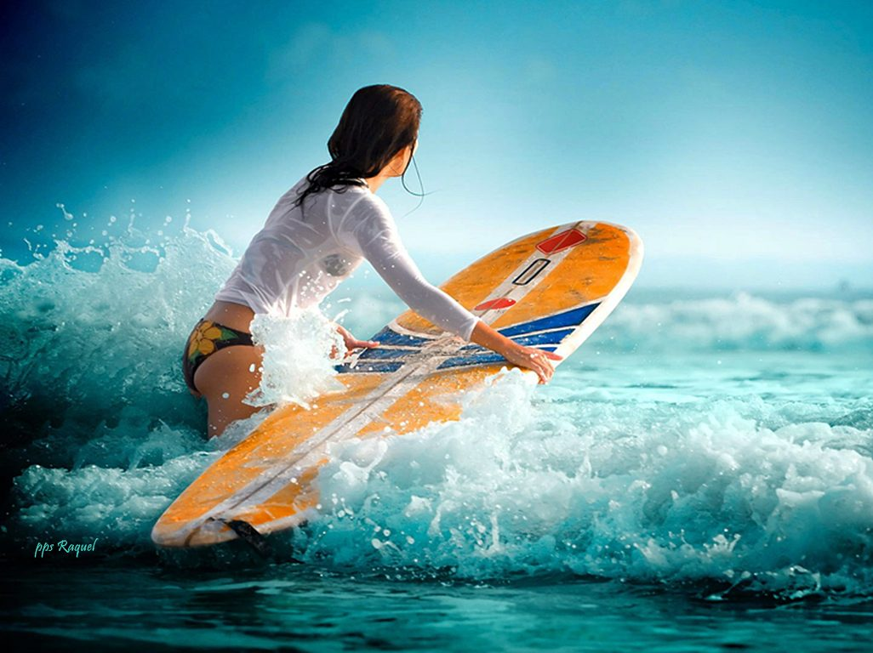
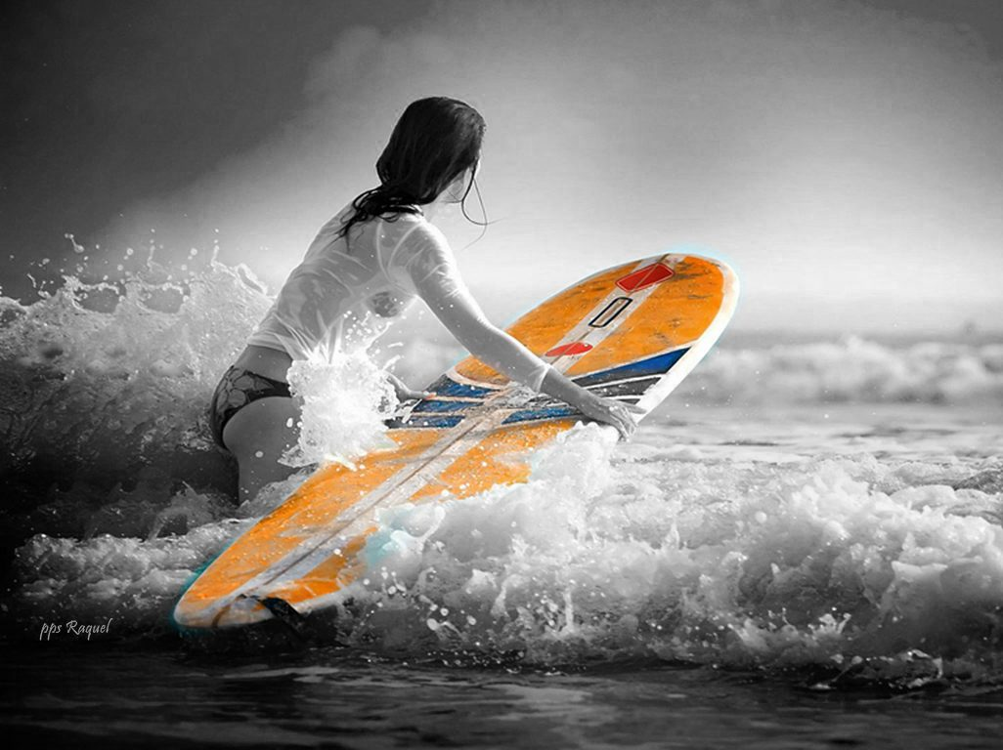

Slide 11
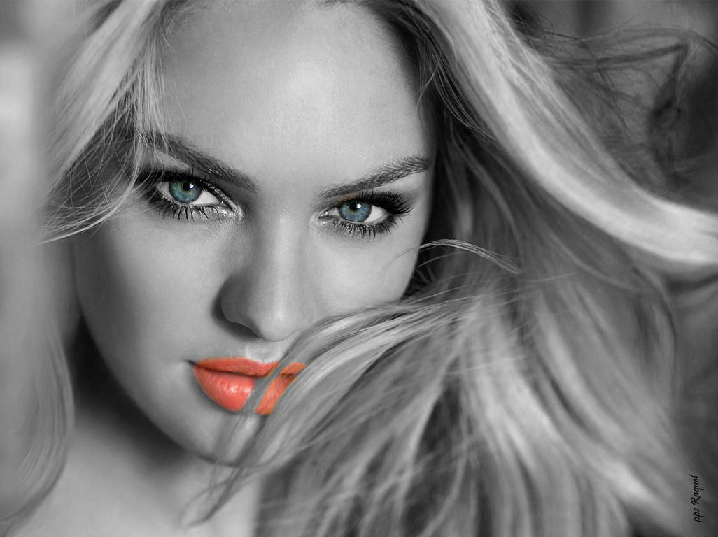
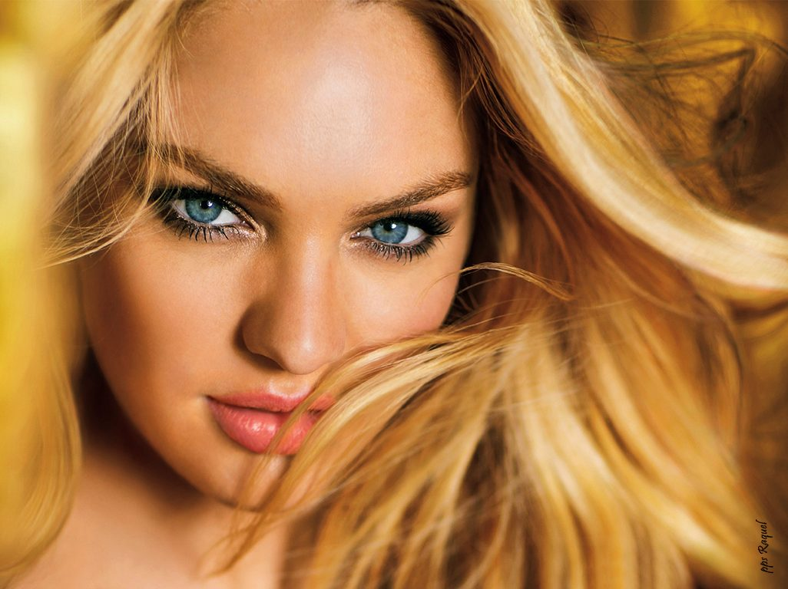

Slide 12
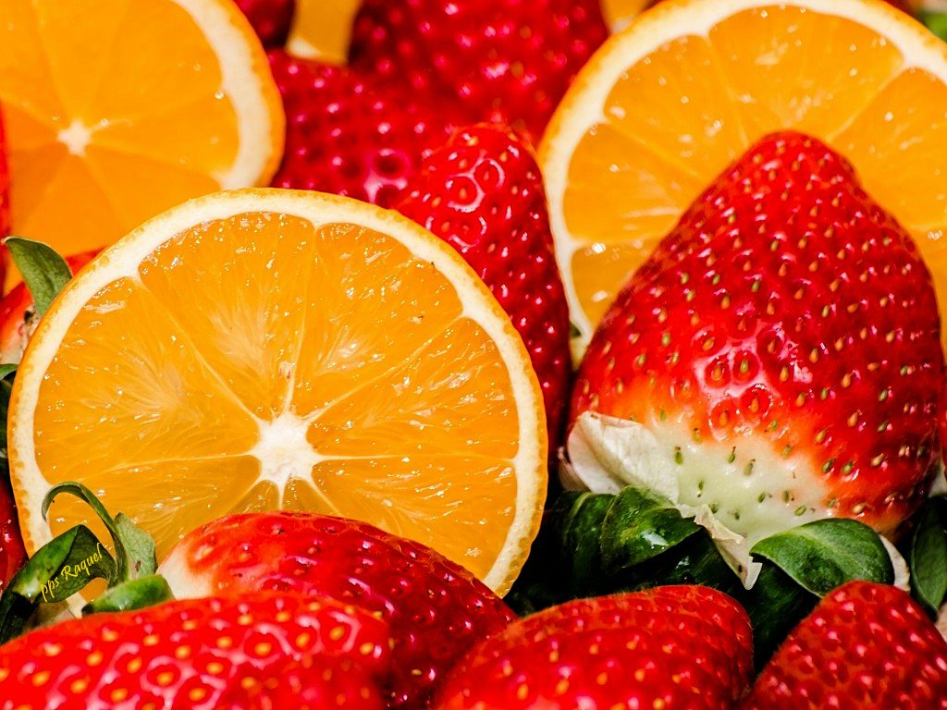
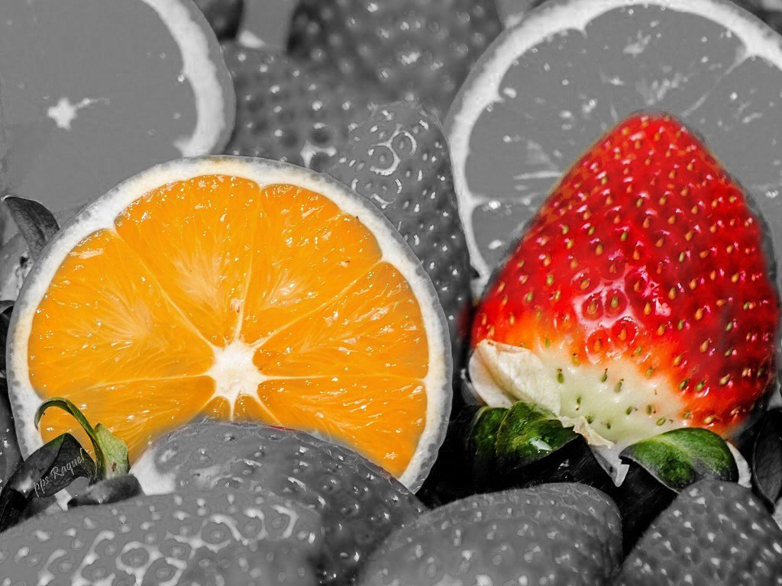

Slide 13
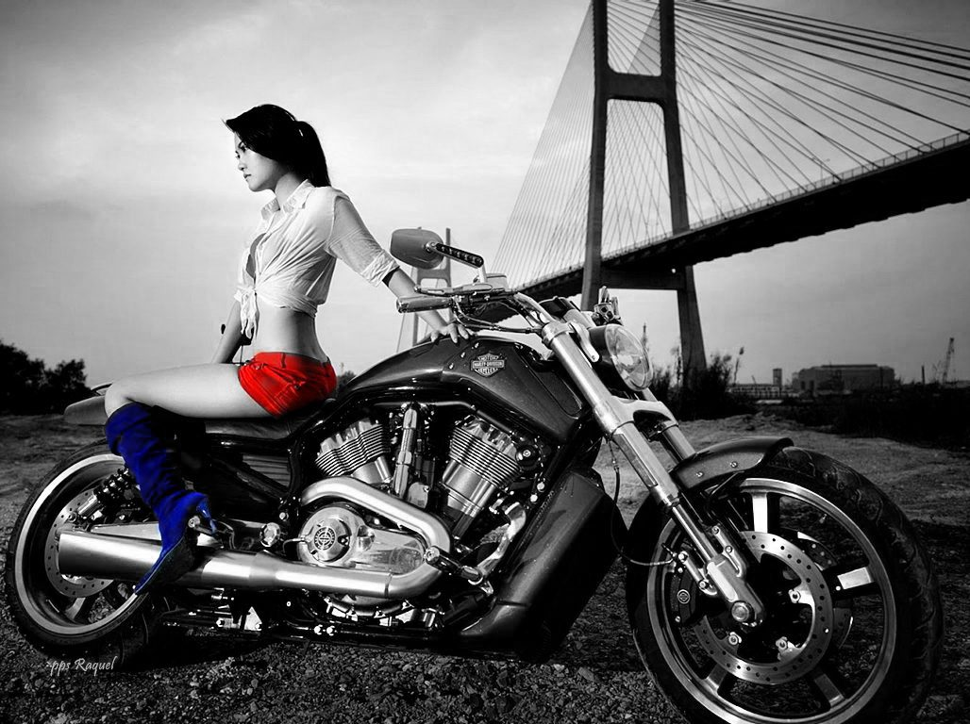
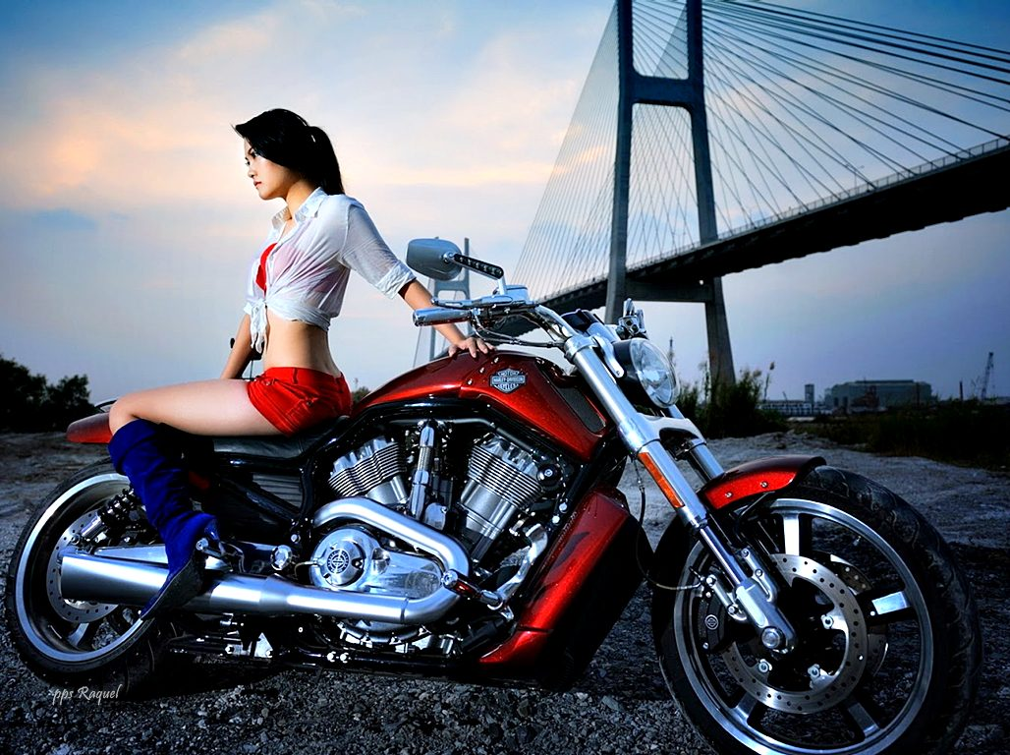

Slide 14
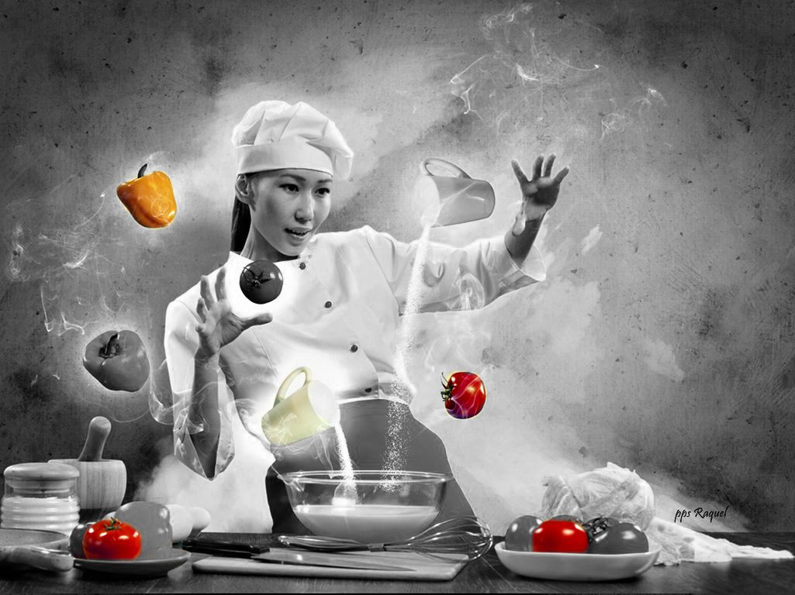
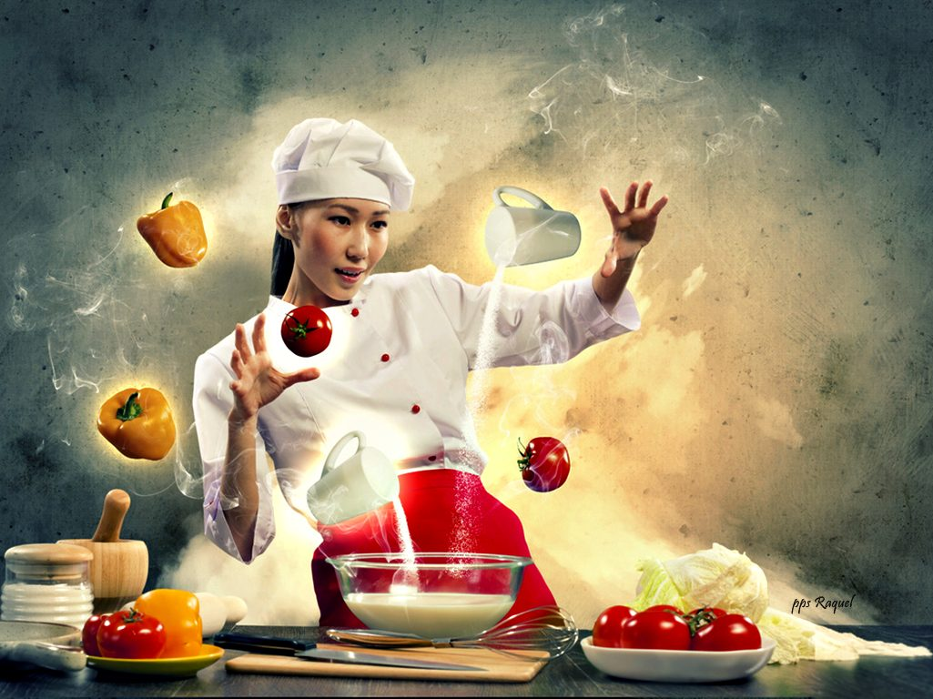

Slide 15



Slide 16
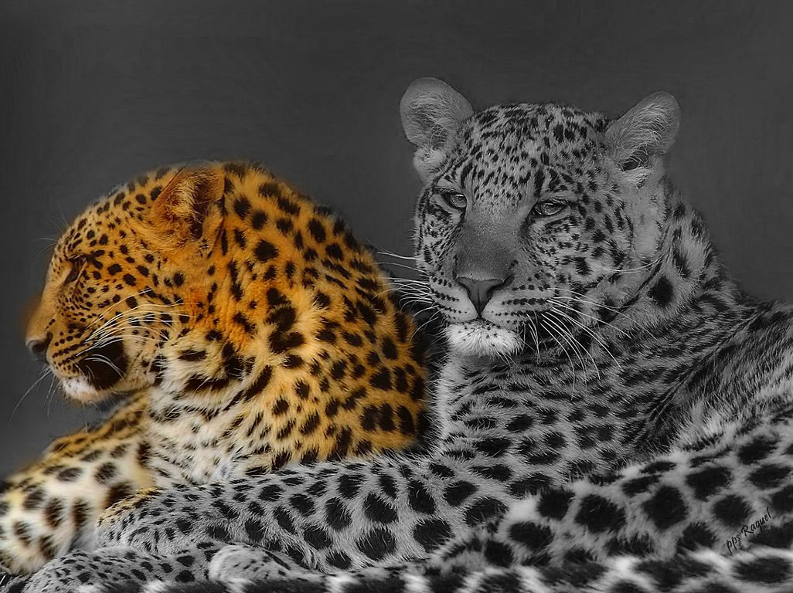
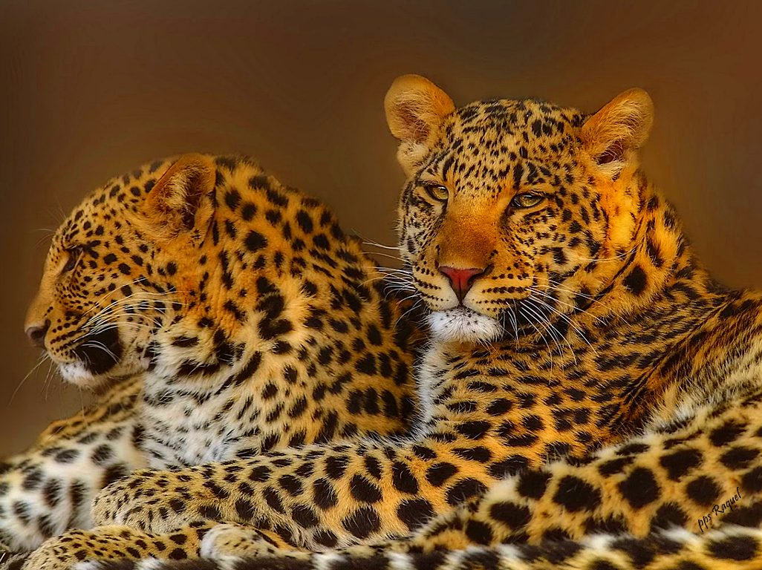

Slide 17



Slide 18
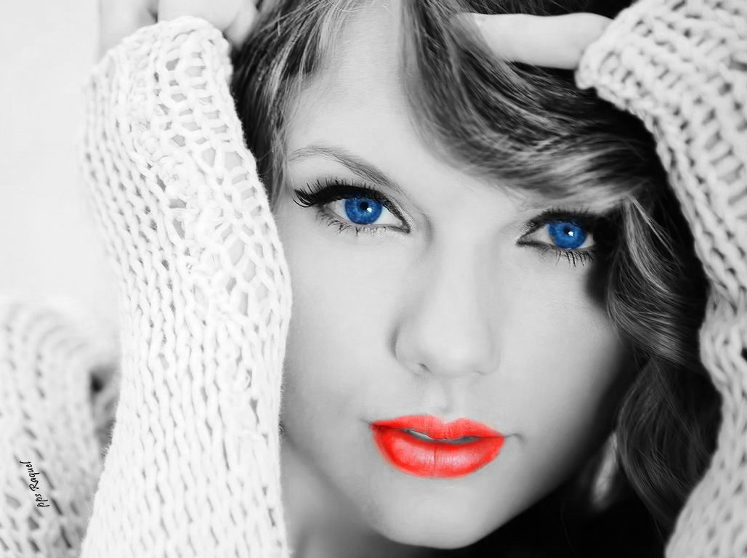
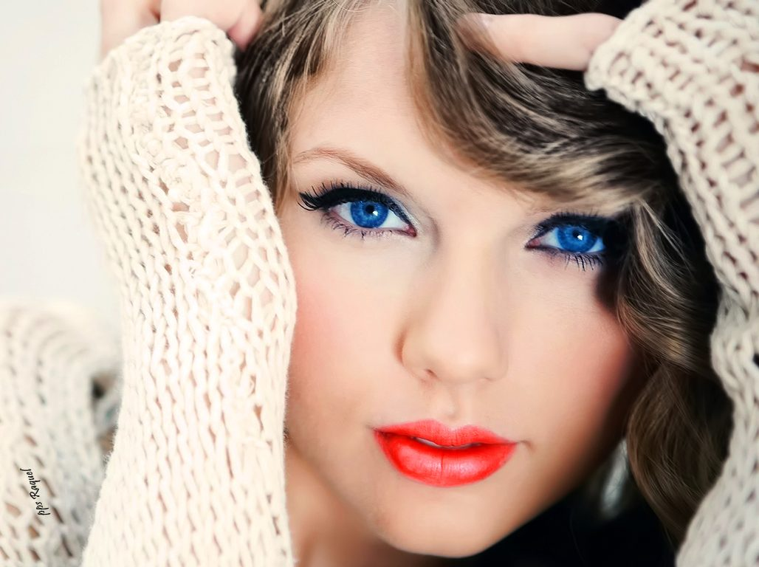

Slide 19
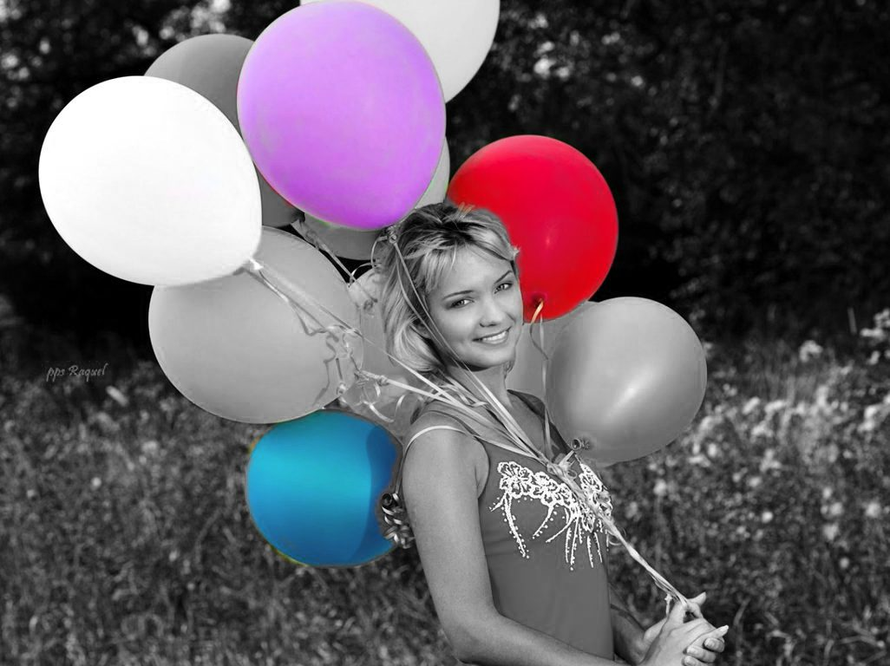
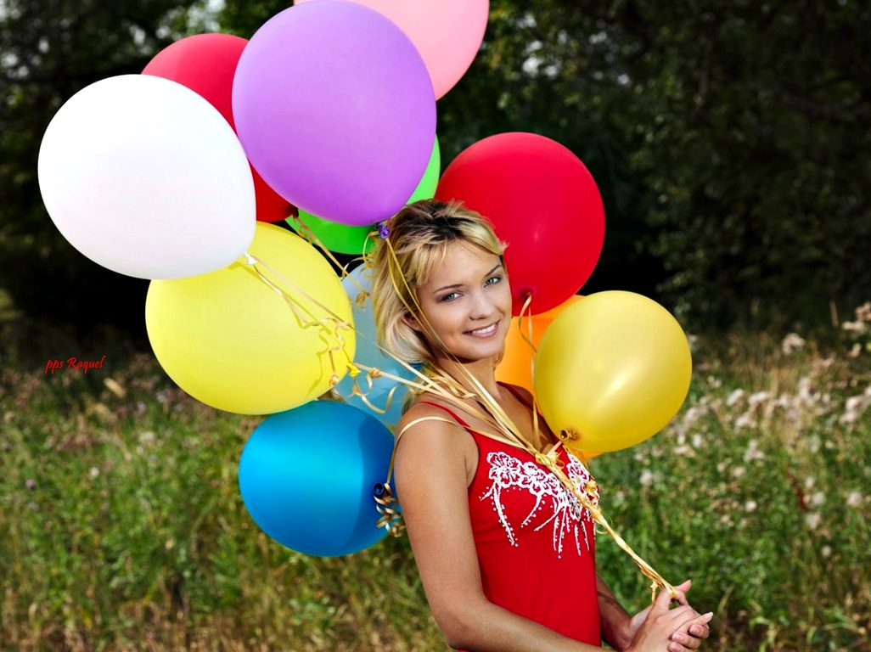

Slide 20
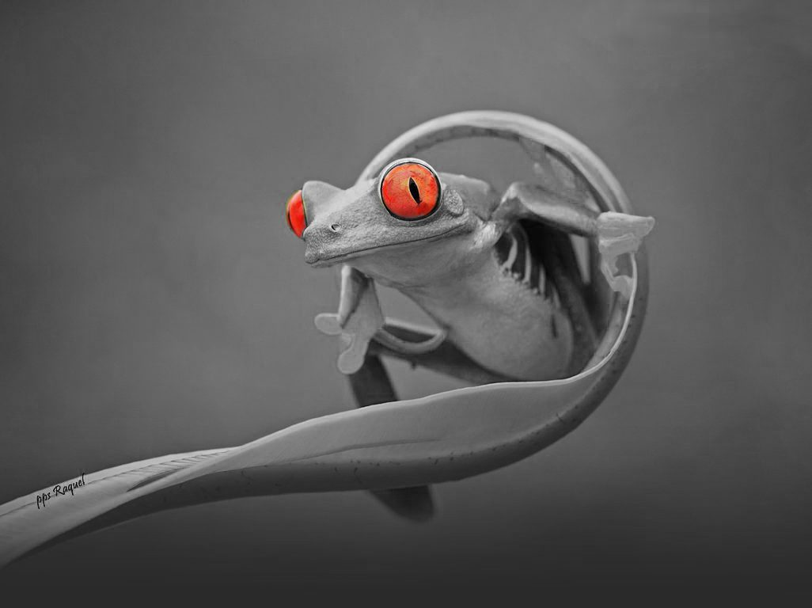
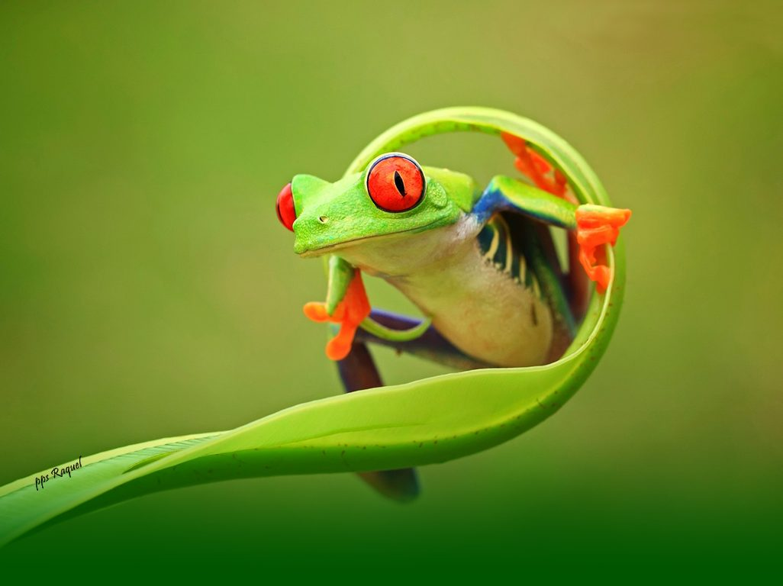

Slide 21
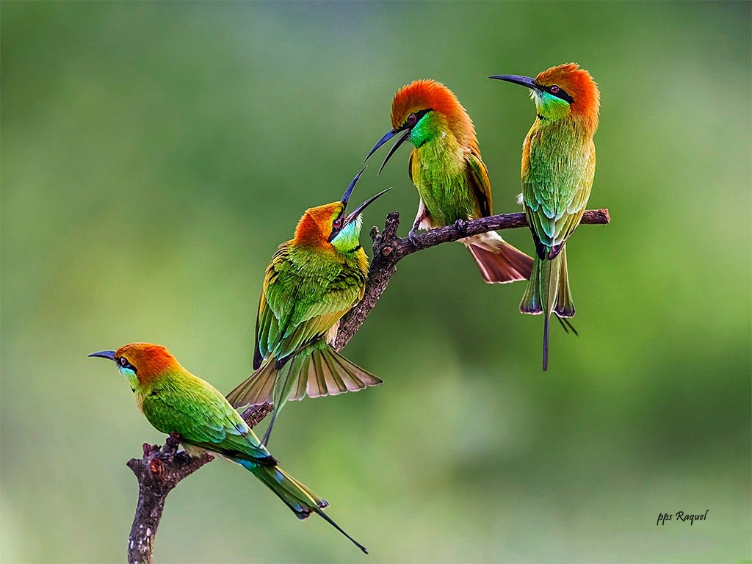
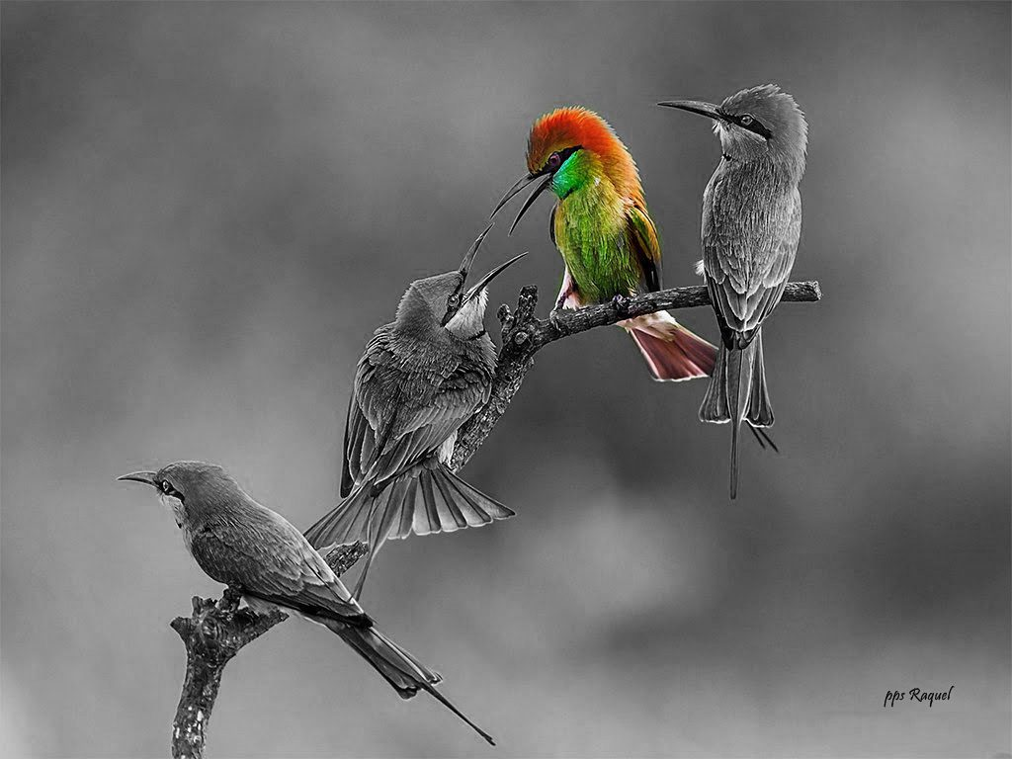

Slide 22

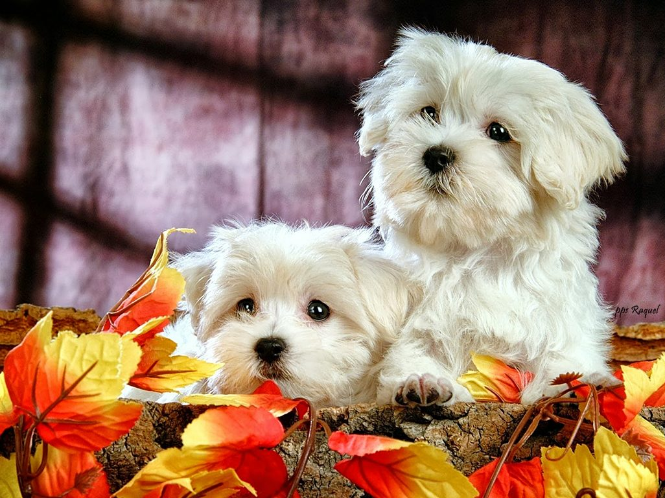

Slide 23
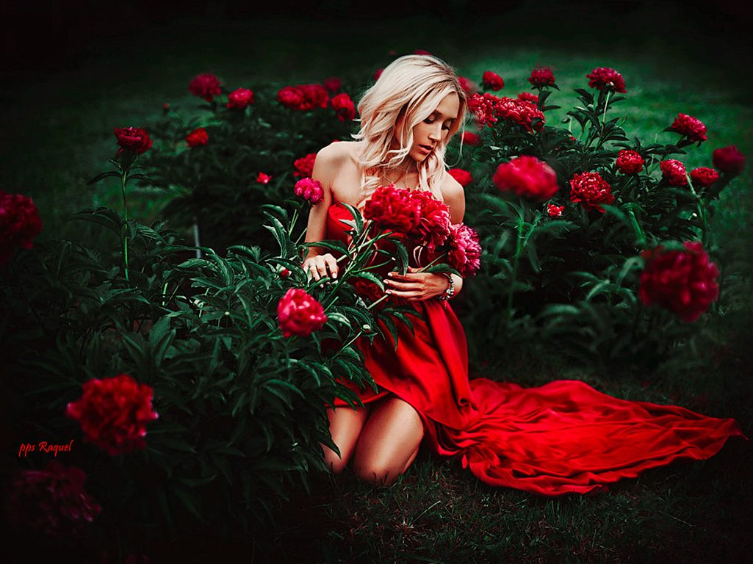
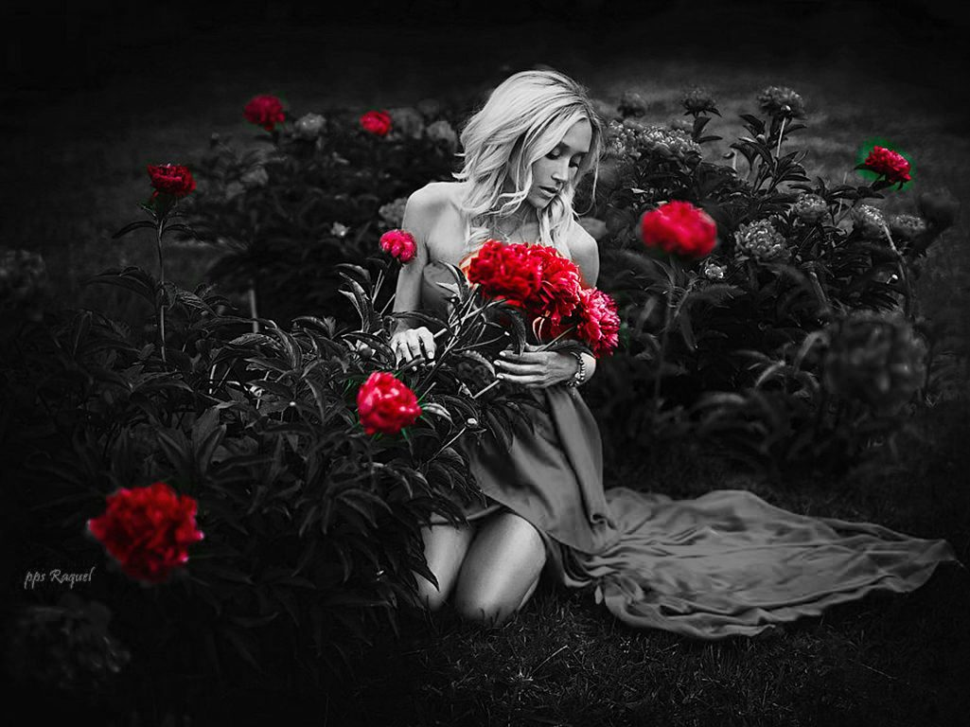

Slide 24
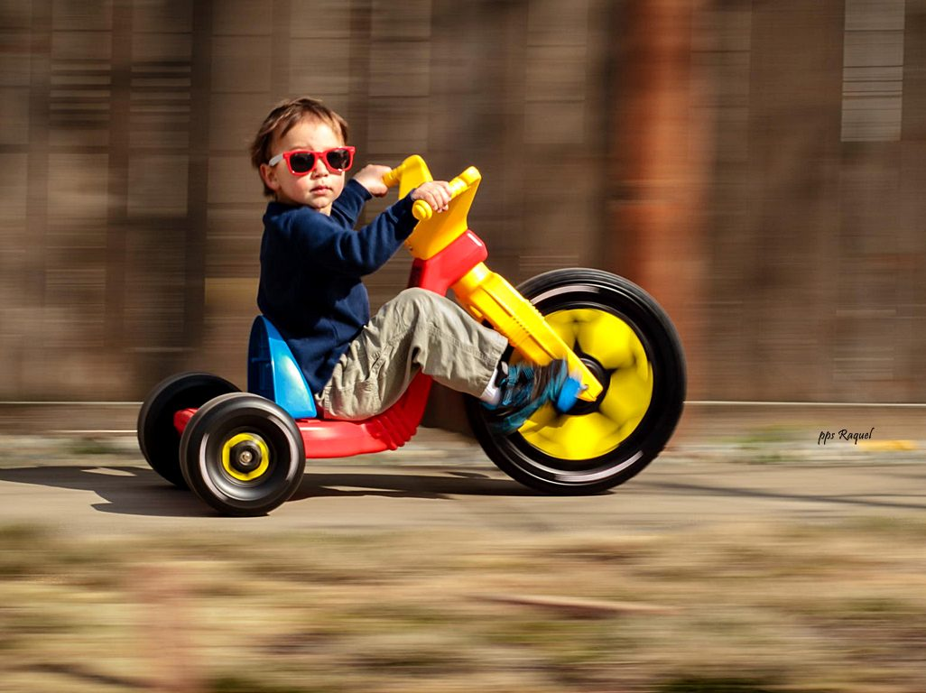
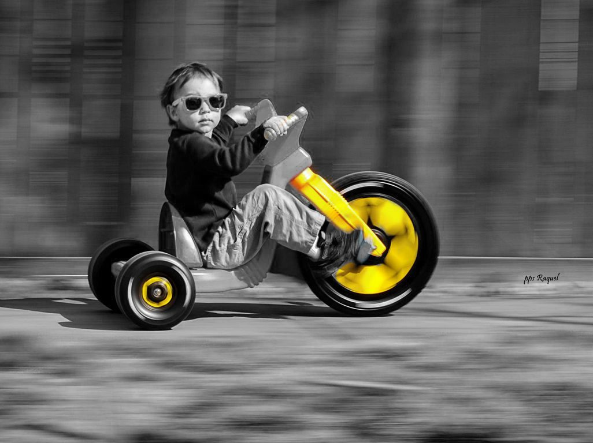

Slide 25
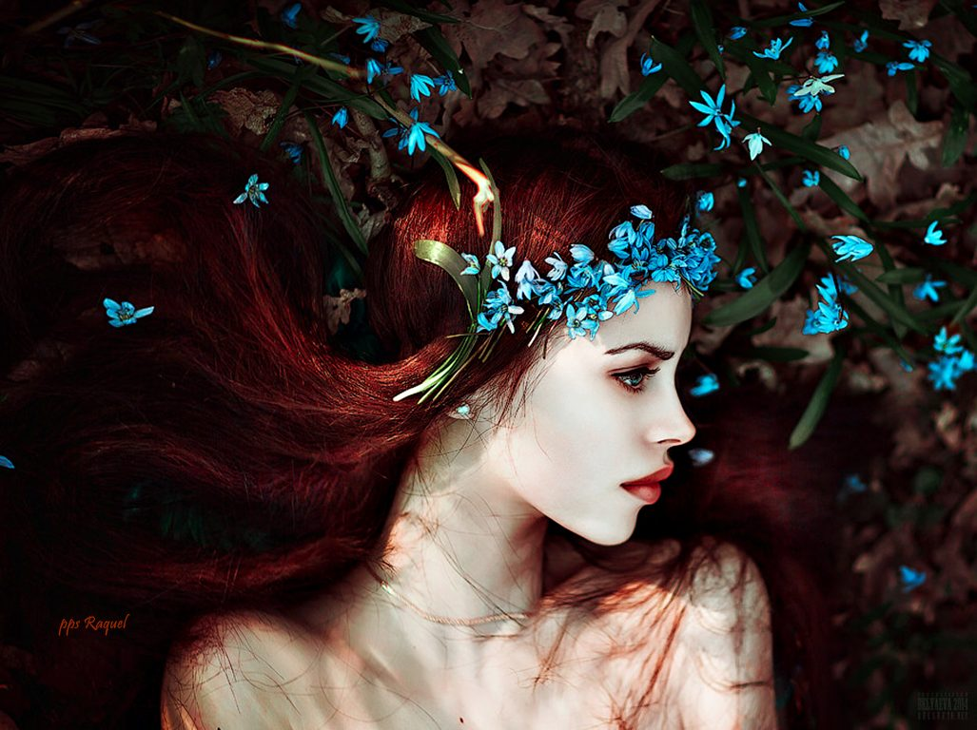
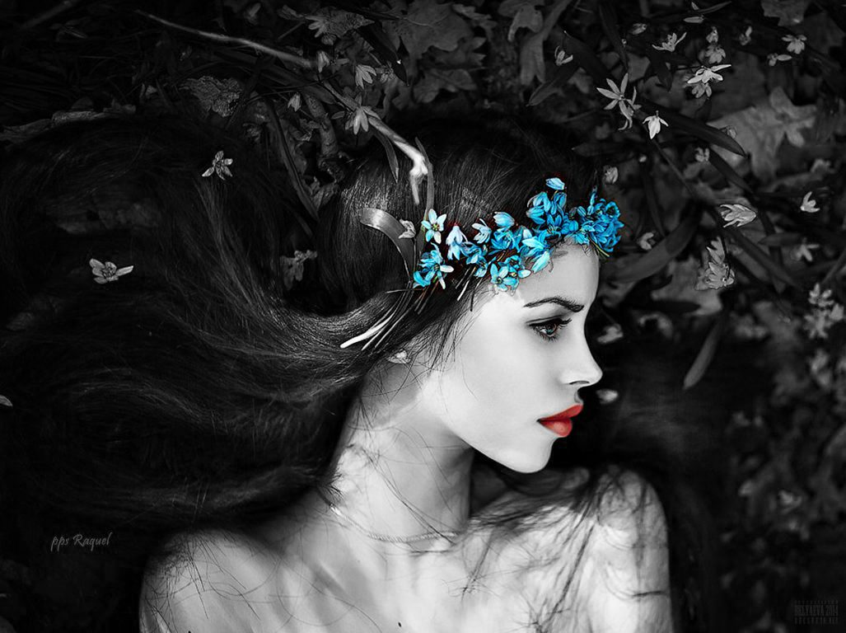

Slide 26
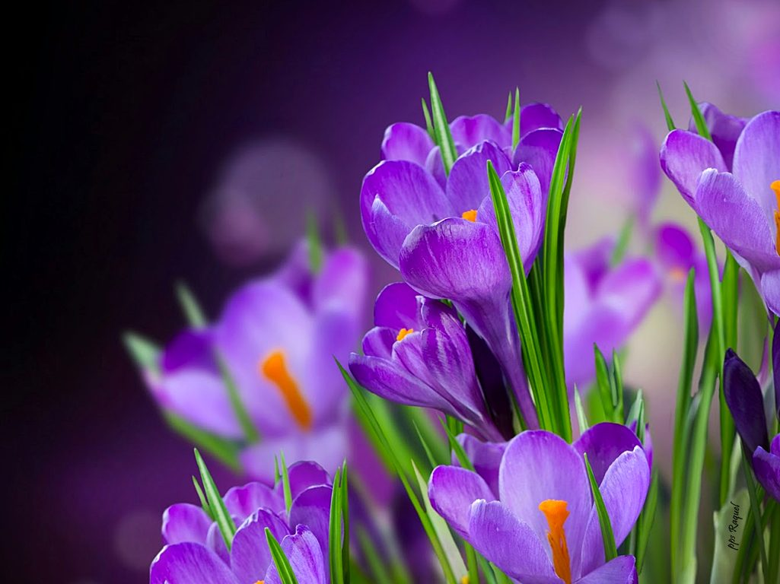
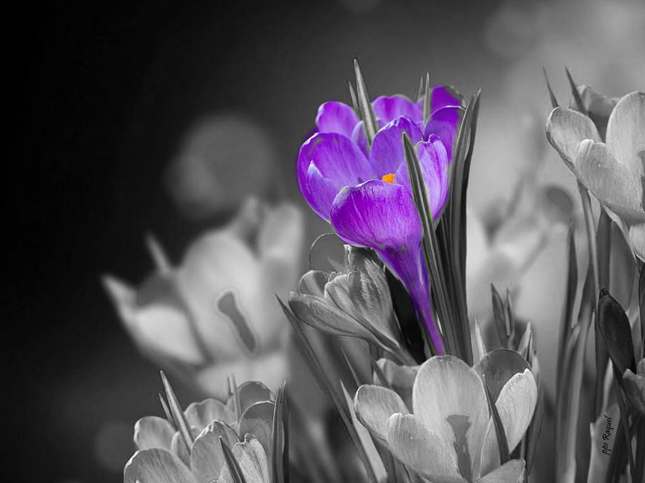

Slide 27
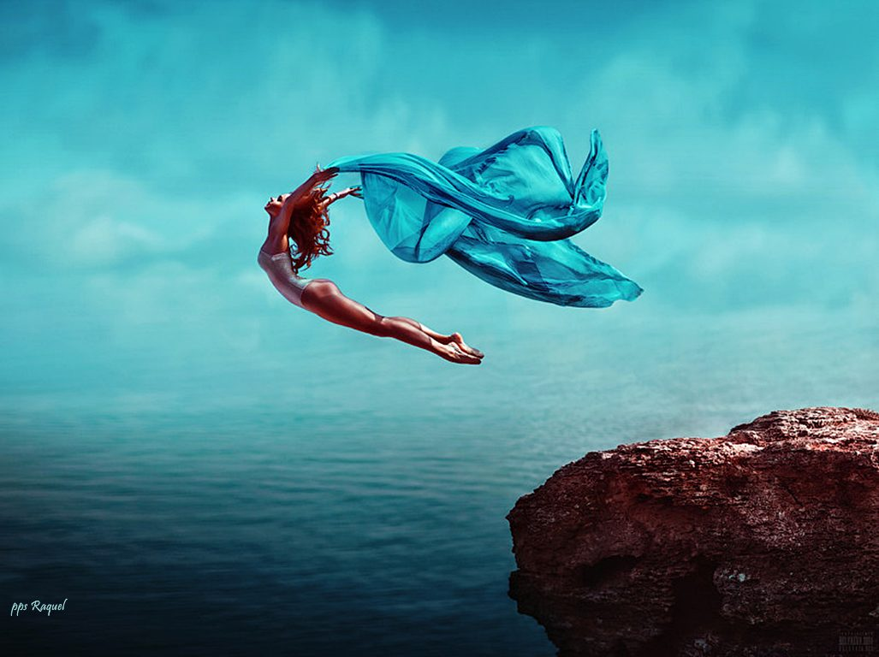
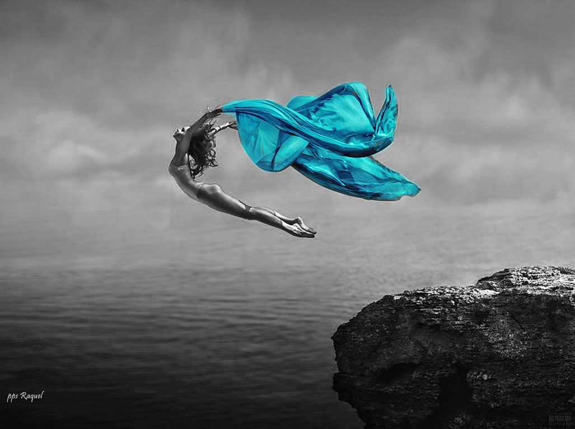

Slide 28
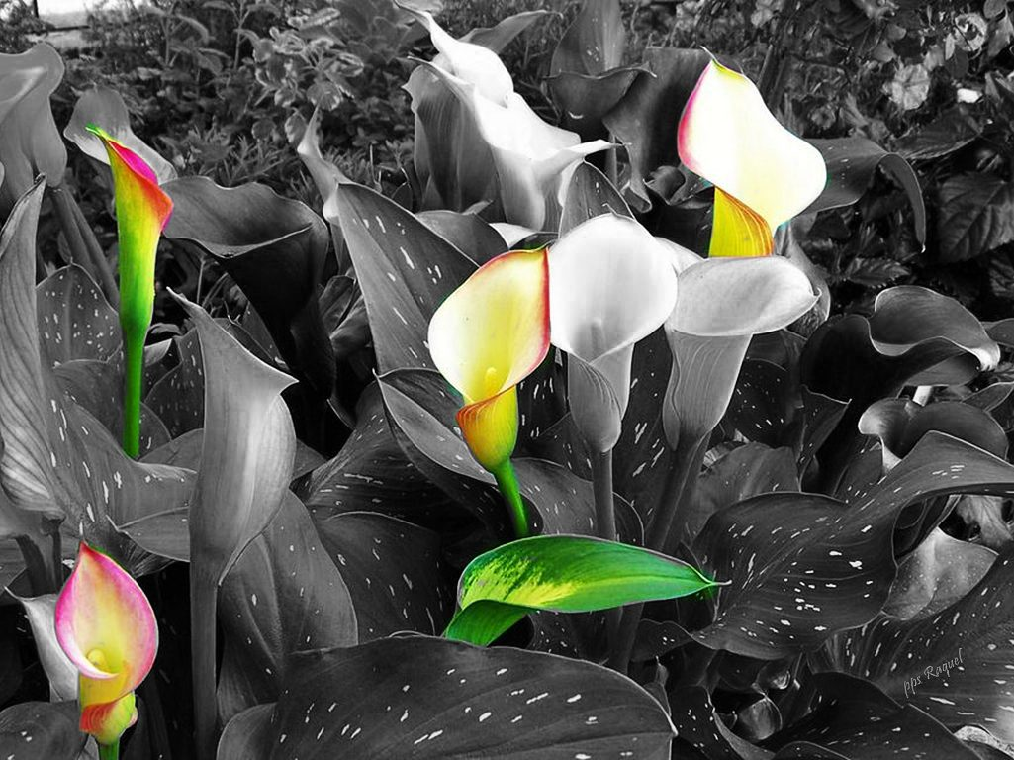
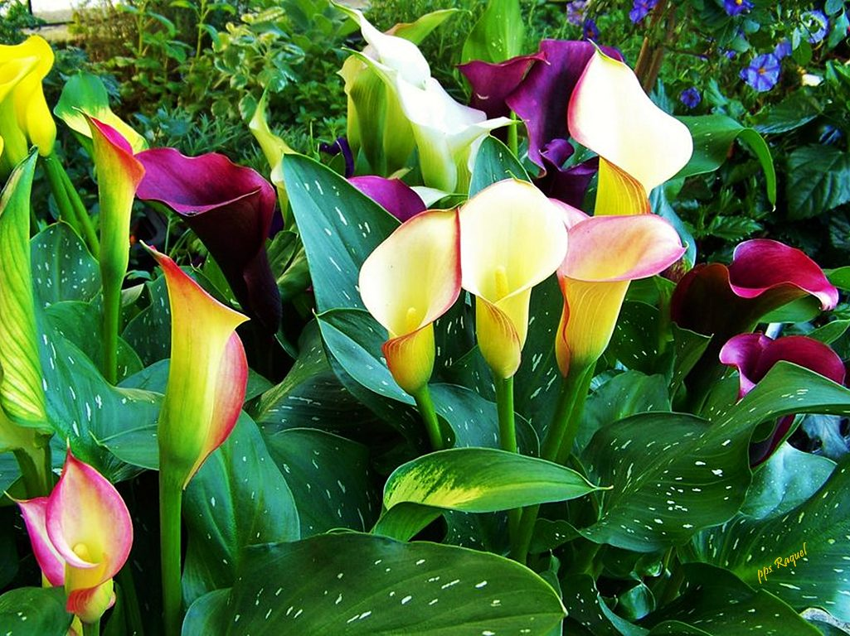

Slide 29
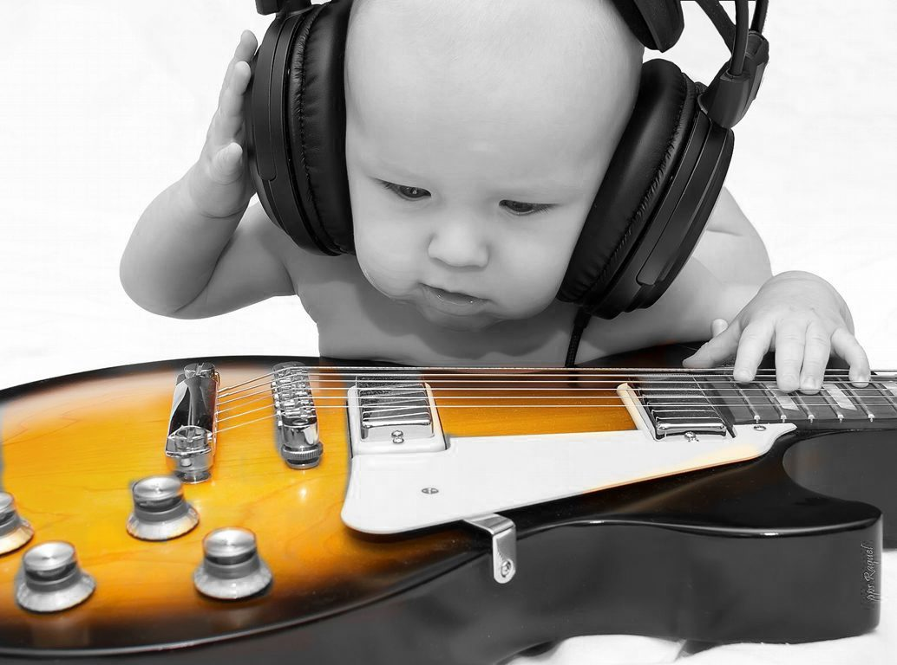


Slide 30



Slide 31



Slide 32



Slide 33



Slide 34



Slide 35



Slide 36



Slide 37



Slide 38



Slide 39



Slide 40



Slide 41



Slide 42



Slide 43



Slide 44



Slide 45



Slide 46



Slide 47



Slide 48



Slide 49



Slide 50



Slide 51



Slide 52



Slide 53



Slide 54



Slide 55



Slide 56



Slide 57



Slide 58



Slide 59



Slide 60



Slide 61



Slide 62



Slide 63



Slide 64



Slide 65



Slide 66



Slide 67



Slide 68



Slide 69



Slide 70



Tema musical :Habana
Interpreta : Jesse Cook

Slide 71




Accede a la sección que desees desde aquí:
PPS Exclusivos
Dedicatorias | Fechas Especiales | Graciosos | Historia y arte | Lugares | Musicales
Naturaleza y Ciencias | Política | Reflexión | Religiosos | Románticos | Salud
Si deseas recibir pps periódicamente en tu correo electrónico subscríbete aquí:

